Slide 1
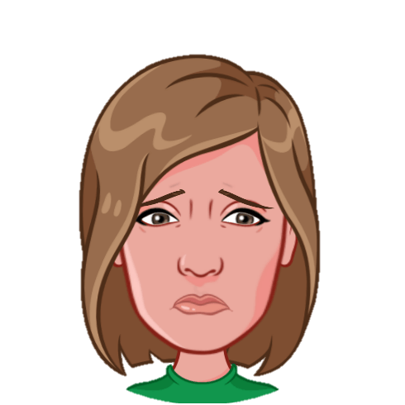
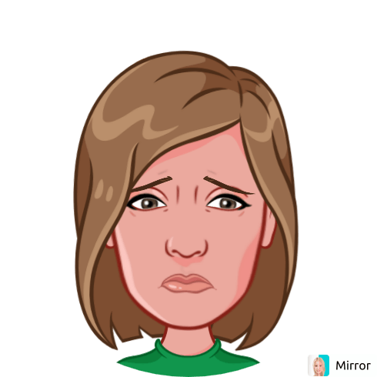
ALEGRIA
TRISTEZA
A
L
E
G
R
I
A
TRISTEZA

